Slide 1
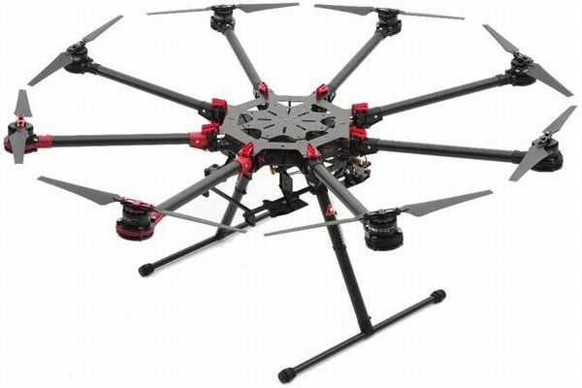

私の卒業研究（案）
河端 友之
テーマ
ドローンによる急な障害物の回避
研究の背景・動機
①近い将来、都市部でのドローンの自律飛行が考えられている
②ドローンの鳥との衝突による事故が起きている
研究の有用性
①鳥との衝突を避け、人体への被害も防ぐことができる
②荷物を配送する際の意図的な障害物の回避
研究の取り組み方
①使用するセンサの調査
②障害物を検知し回避する方法の検討
③プログラムの作成
④障害物を回避する実験

